Slide 1
11
11
판화의 다양한 얼굴

Slide 2
“
판화의 종류와 원리, 표현 기법, 특징에 대해서 설명할 수 있다.
학습 목표

Slide 3
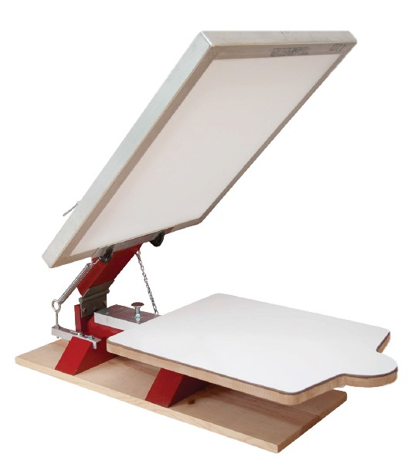
“
판화란?
○ 판화는 나무, 금속, 돌 등의 판에 그림을 새긴 뒤 찍어서 표현하는 미술 분야이다.
○ 같은 이미지를 여러 장 반복해서 찍을 수 있는 장점이 있고, 손으로 그린 그림과는 다른 독특한 질감 표현이나 단순한 형태, 선명한 색감이 특징적이다.
○ 판화에는 볼록 판화, 오목 판화, 평판화, 공판화 등이 있고 일상생활의 다양한 분야에서 널리 쓰이고 있다.
▲ 집에서 간편하게 실크 스크린 작품 제작을 할 수 있는 기계

Slide 4
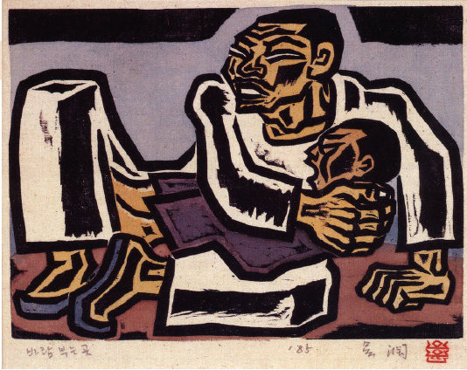
“
“
탐구 활동1
판화 작품 분석하기
┃수업 과정┃
① 오윤의 작품을 본 첫 느낌과 가장 특징적인 부분에 대해서 말해본다.
② 작품을 자세히 관찰하여 표현에 사용된 재료와 용구를 예상해 본다.
③ 작품에 그려진 인물과 문장을 토대로 주제를 유추해 본다.
④ 멀티미디어 기기를 통해 당시 시대상을 찾은 다음 작품과 연결시켜 주제에 대한 이해를 심화한다.
⑤ 시대상, 주제, 표현 재료와 기법에 대한 지식을 토대로 작가가목판화 재료와 기법을 사용한 이유에 대해서 토론해 본 다음 자신의 생각을 정리한다.
▲ 오윤(1946~1986/한국) 바람부는 곳(광목에 채색 목판/29x36cm/1985년 작)
┃정리 및 평가┃
오윤의 판화 작품을 재료와 기법, 주제, 시대상, 의도, 시각적 효과와 연결지어 설명할 수 있는가?

Slide 5
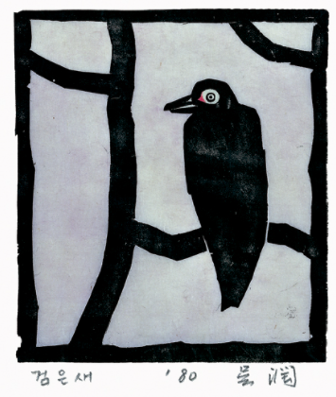
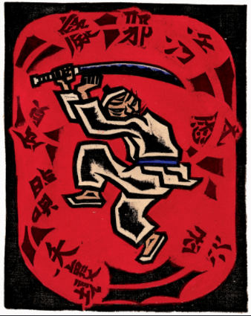
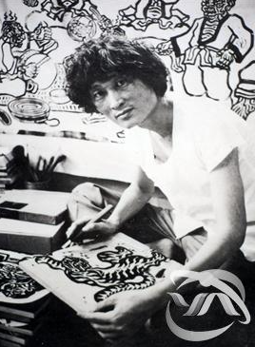
“
“
탐구 활동1
판화 작품 분석하기
┃알아보기┃
더 알아보기
오윤(1946~1986/한국)
오윤은 민중 예술가로서 사회 현실을 비판하고 이를 민족성에 의거한 작품으로 표현했던 1980년대 화가이다. 그는 현실 속에서 고통 받는 평범한 사람들에 관한 이야기를 전통적, 민중적 도상을 차용하여 판화 속에 담았다. 그의 목판화 작품에서 볼 수 있는 강한 흑백 대비와 조각칼의 날카로우면서도 예리한 멋은 거친 시대적 상황 표현과 현실 고발, 비판의 목소리를 표현하기에 적합했다. 민중의 삶과 해학, 한, 신명이 응집되어 있는 그의 작품은 민중 미술 운동의 큰 줄기 중 하나였다.
▲ 검은새(종이에 채색 목판/17x15㎝ /1980년 작)
▲ 칼노래(광목에 목판 채색/32.2x25.5㎝/1985년 작)

Slide 6
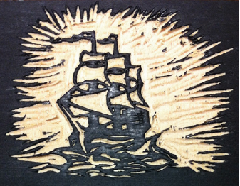
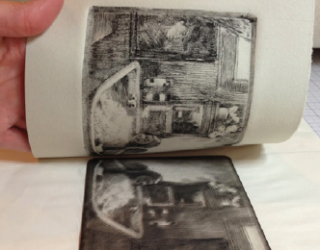
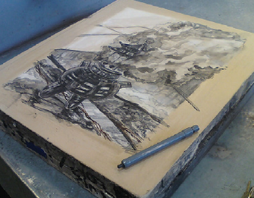
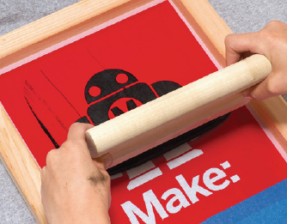
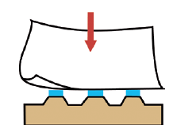
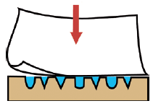
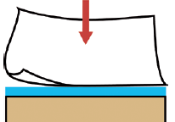
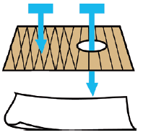
“
판화의 유형별 특징
구분 | 볼록 판화 | 오목 판화 | 평판화 | 공판화
작품
원리
표현 기법 | 목판화, 고무 판화, 직판화, 지판화, 리놀륨 판화 | 직접법: 인그레이빙, 메조틴트, 드라이포인트 간접법: 에칭, 에쿼틴트 | 석판화, 모노타이프 | 스텐실, 실크 스크린
특징 | ①형태가 단순 ②조각칼에 의한 칼자국의 멋과흔적이 나타남. ③흑백 대비가 선명 ④다양하고 섬세한 색채 표현과세밀하고 정교한 표현이 어려움. | ① 세밀하고 날카로운 선과 섬세한 표현, 명암 표현이 가능 ② 제작 과정이 복잡 ③ 재료 사용의 숙련도가 필요 ④ 비용이 많이 들고 수정이 어려움. | ①농담 효과, 붓의 터치 표현이가능 ②직접 그린 그림과 가장 느낌이 비슷 ③물과 기름이 반발하는 원리이용 | ① 제판 이미지와 인쇄 이미지의 좌우가 바뀌지 않음. ② 제작이 간편해 실생활에 많이 사용 ③ 다양한 재료에 인쇄 가능 ④ 단순한 형태와 명확한 윤곽선 ⑤ 제한적인 색채
판의 볼록한 면에 잉크를 묻혀 찍는 방법
판의 오목하게 들어간 부분에 잉크를 채워 프레스기의 압력을 이용해 종이에 찍어내는 방법
판에 새기는 과정 없이 판 면에 직접 그림을 그린 뒤, 종이에 찍어내는 방법
판에 구멍을 뚫어 그 안으로 잉크를 밀어 넣어 찍는 방법

Slide 7
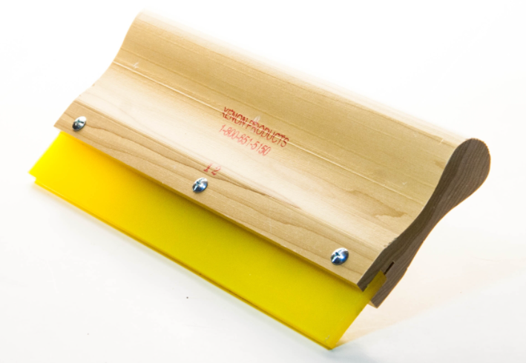
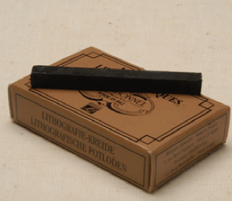
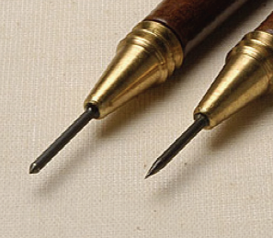
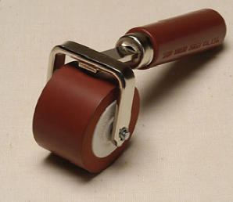
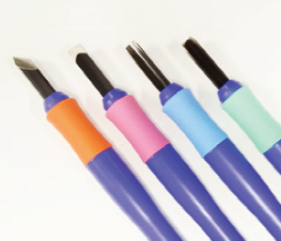
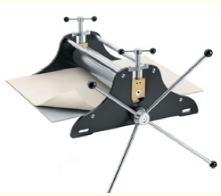
“
“
탐구 활동2
용구 알아보기
스퀴즈
그림이나 글씨가 찍히도록 잉크를 눌러서 밀어내는 기구
예) 실크 스크린
리소크레용
기름기를 가진 드로잉 재료
예) 석판화
니들
날카롭고 예리한 선을 새기는 도구
예) 동판화_에칭, 에쿼틴트
롤러
판면에 잉크를 바르는 재료
조각도
나무나 고무판을 새기는 도구
예) 목판화, 고무 판화
프레스기
압력을 주어 홈에 메워진 잉크를 종이에 옮기는 기구

Slide 8
“
“
탐구 활동2
용구 알아보기
○ 용구들은 각각 어떤 판화를 만들 때 쓰이는 것인지 구분해 볼까요?
볼록 판화:
오목 판화:
평판화:
공판화:

Slide 9
“
“
탐구 활동2
용구 알아보기
○ 용구들은 각각 어떤 판화를 만들 때 쓰이는 것인지 구분해 볼까요?
볼록 판화: | 조각도, 롤러
오목 판화: | 니들, 스퀴즈, 프레스기
평판화: | 리소 크레용, 프레스기
공판화: | 스퀴즈

Slide 10
“
“
”
점검해 보기
”
◉ 판화의 종류와 원리, 표현 기법, 특징에 대해서
설명할 수 있는가?
◉ 모둠별로 판화의 종류와 기법, 특징을 비교해서
정리하고 예시 작품을 찾은 뒤, 판화 사용 설명서
만들어 보자.

